Slide 1
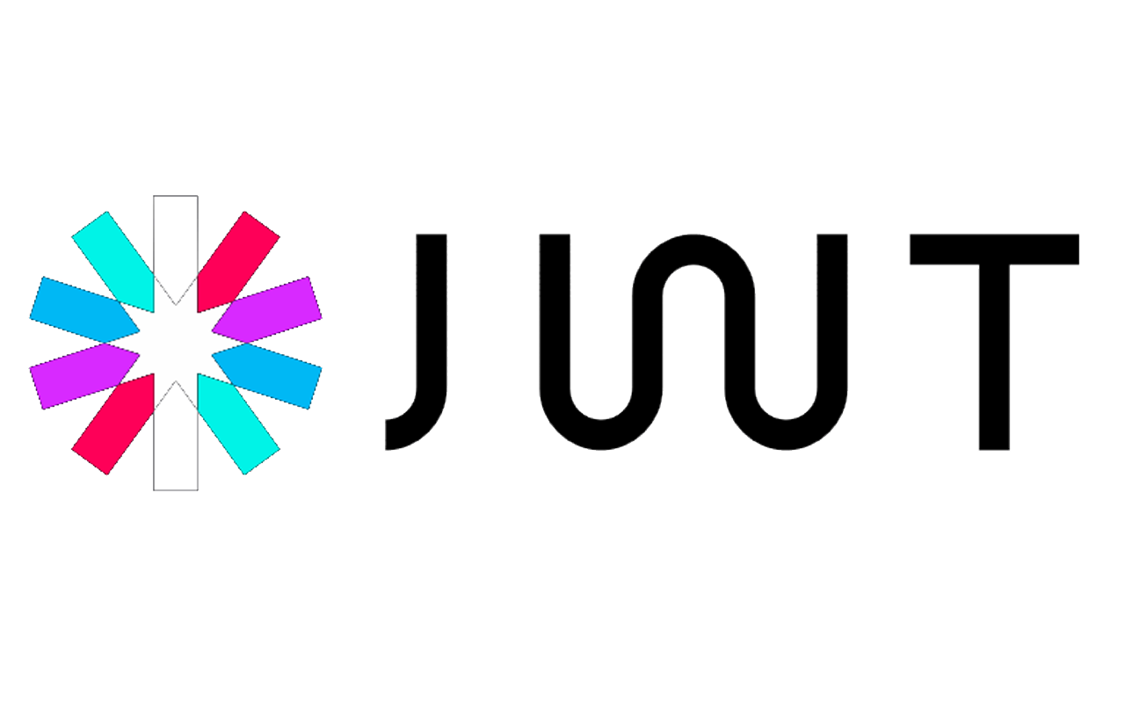

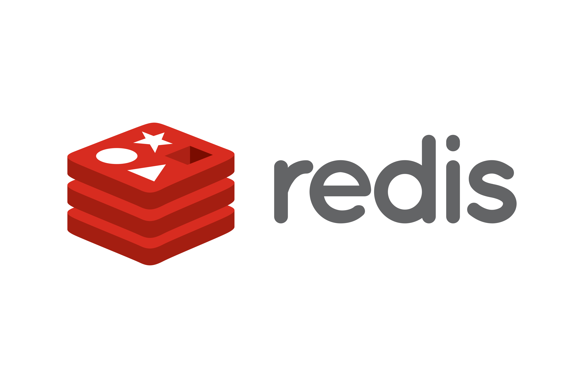
PRESENTASI INTERMEDIATE BACKEND
PRESENTASI INTERMEDIATE BACKEND

Slide 2

01
DEFINISI OTENTIKASI DAN OTORISASI
Otentikasi dan otorisasi adalah langkah-langkah keamanan yang diambil untuk melindungi data dalam sistem informasi. Otentikasi adalah proses memverifikasi identitas orang yang mendekati sistem. Di sisi lain, Otorisasi adalah proses pengecekan hak istimewa atau daftar akses yang orang tersebut beri wewenang.
MENGAPA DIPERLUKAN OTENTIKASI DAN OTORISASI ?
01

Slide 3

02
OTENTIKASI
Mekanisme otentikasi menentukan identitas pengguna sebelum mengungkapkan informasi sensitif. Sangat penting untuk sistem atau antarmuka di mana prioritas pengguna adalah untuk melindungi informasi rahasia. Dalam prosesnya, pengguna membuat klaim yang dapat dibuktikan tentang identitas individunya.
02

Slide 4
03
! NO AUTHENTICATION !
FILE YANG DIKIRIM USER A UNTUK USER B
USER A
USER B
FILE YANG DIKIRIM USER A UNTUK USER B
USER ANONYM
seorang penyusup ANONYM dapat berpura pura menjadi user penerima file lalu mencegat, memodifikasi dan memutar ulang dokumen untuk menipu atau mencuri informasi jenis serangan ini disebut fabrikasi.
03

Slide 5

04
USER A
OTENTIKASI ENTITAS SEJAWAT
AUTH PENERIMA
USER B
AUTH PENGIRIM
PROSES PENGIRIMAN
OTENTIKASI ASAL DATA
OTENTIKASI ASAL DATA
AUTH PENERIMA
DATA TIDAK COCOK DAN TIDAK MENGETHAUI KUNCI SESI
USER ANONYM
Dalam situasi yang diberikan mekanisme otentikasi memastikan dua hal; pertama, memastikan bahwa pengirim dan penerima adalah orang-orang benar dan itu dikenal sebagai otentikasi asal-data . Kedua, memastikan keamanan koneksi yang dibangun antara pengirim dan penerima dengan bantuan kunci sesi rahasia sehingga tidak dapat disimpulkan dan dikenal sebagai otentikasi entitas sejawat .
04

Slide 6


05
INFORMASI PROFILE
NAMA
ALAMAT
TTL
UMUR
VALIDASI DENGAN SENSOR
KREDENSIAL OTENTIKASI DAPAT BERUPA ?
FINGERPRINT
FACE DETECTION
VALIDASI KATA KUNCI
ID
EMAIL
PASSWORD
05

Slide 7
06
OTORISASI
Teknik otorisasi digunakan untuk menentukan izin yang diberikan kepada pengguna yang diautentikasi. Dengan kata sederhana, itu memeriksa apakah pengguna diizinkan untuk mengakses sumber daya tertentu atau tidak. Otorisasi terjadi setelah otentikasi, di mana identitas pengguna terjamin sebelum daftar akses untuk pengguna ditentukan dengan mencari entri yang disimpan dalam tabel dan database.
HAK AKSES
CREATE
READ
UPDATE
DELETE
06

Slide 8
07
APABILA SEORANG USER INGIN MELAKUKAN PENGAMBILAN DATA DARI SERVER TANPA PEMBATASAN PIHAK PEMBERI AKSES
! NO AUTHORIZATION !
USER A
SERVER
AUTH USER
MENGAMBIL DATA APAPUN DARI SERVER
Tanpa otorisasi, user dapat mengakses segala data yang ada di server dimana ia dapat memanipulasi seluruh data dikarenakan tidak ada Batasan dalam aksesnya
07

Slide 9
08
DENGAN OTORISASI
SERVER
AUTHOR PROCESS
USER A
AUTH USER
AUTHOR PROCESS
PROSES PEMBATASAN UNTUK MELIHAT DAN MENGAMBIL DATA
MENGAMBIL DATA YANG DIIJINKAN SERVER
dengan otorisasi, user hanya dapat mengakses data yang diijinkan oleh pemberi akses dimana ia dapat memanipulasi seluruh data selama memiliki otorisasi dari pemberi akses.
08

Slide 10
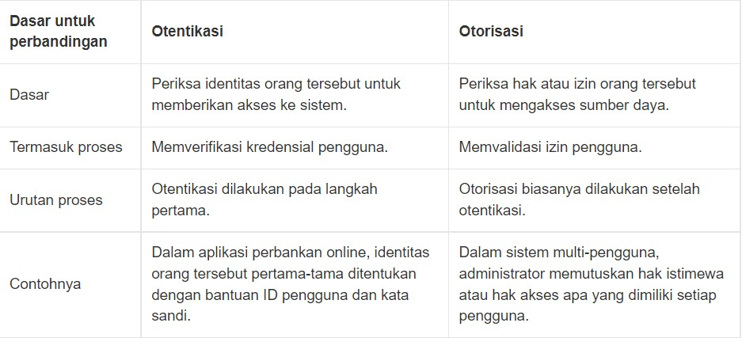
09
TABEL PERBANDINGAN
09

Slide 11
10
Seperti namanya, JSON Web Token, yang berarti token ini menggunakan JSON (Javascript Object Notation), lalu token ini memungkinkan kita untuk mengirimkan data yang dapat diverifikasi oleh dua pihak atau lebih
10

Slide 12
11
KONSEP TOKEN JWT?
HEADER
PAYLOAD
SIGNATURE
Header berisi informasi tentang algoritma dan jenis token yang digunakan.
signature adalah hash gabungan dari header, payload dan sebuah secret key (berupa string random panjang biasanya):
Payload berisi data yang ingin dikirim melalui token.
11

Slide 13
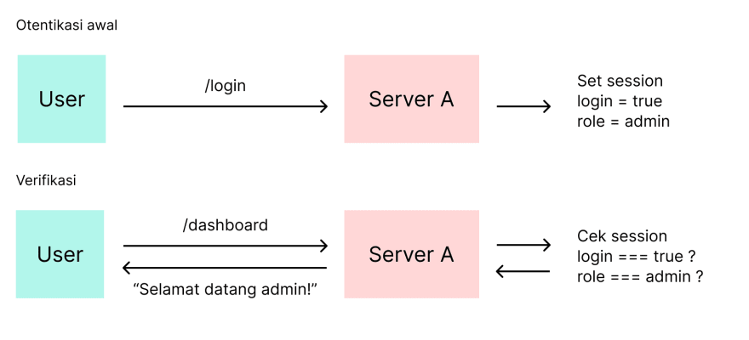
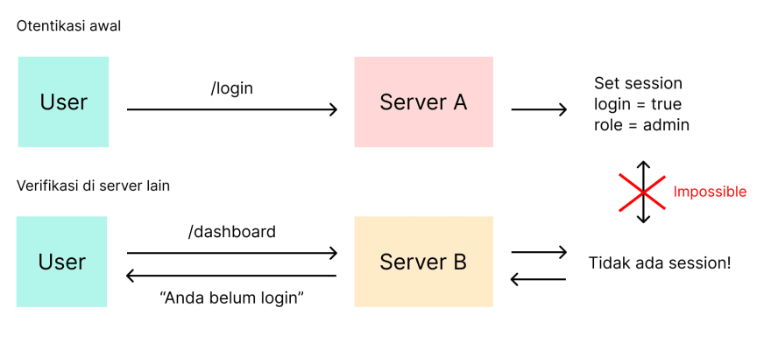
12
LOGIN DAN VERIVIKASI MENGGUNAKAN SERVER YANG SAMA
LOGIN DAN VERIVIKASI MENGGUNAKAN SERVER YANG BERBEDA
12

Slide 14
13
token hasil dari aplikasi server utama, dapat digunakan juga oleh aplikasi server lain.
Karena valid tidaknya JWT bisa diverifikasi secara mandiri menggunakan signature, ini memungkinkan untuk aplikasi lain menggunakan token tersebut asalkan memiliki secret key yang sama.
Setelah verifikasi JWT di server lain berhasil, kita bisa lanjut melakukan pengecekan hak akses menggunakan data dari payload; uuid, email, dan role, dengan dicocokkan yang ada di database, dan seterusnya.
13

Slide 15
14
Redis, yang merupakan singkatan dari Remote Dictionary Server, adalah penyimpanan data nilai-kunci, sumber terbuka, dan dalam memori yang cepat. Redis memberikan respons waktu di bawah satu milidetik yang memungkinkan jutaan permintaan per detik untuk aplikasi waktu nyata pada industri seperti gaming, teknologi iklan, layanan finansial, pemeliharaan kesehatan, dan IoT
14

Slide 16
15
PERFORMA yang memungkinkan latensi rendah dan akses data throughput tinggi.
Redis memungkinkan Anda untuk menulis kode yang rumit secara tradisional dengan baris yang lebih sedikit dan SEDERHANA. Dengan Redis, Anda menulis lebih sedikit baris kode untuk menyimpan, mengakses, dan menggunakan data di aplikasi Anda.
MENGAPA MENGGUNAKAN REDIS ?
Redis adalah proyek OPEN SOURCE yang didukung oleh komunitas yang dinamis, termasuk AWS. Tidak ada penguncian oleh vendor atau teknologi karena Redis berbasis standar terbuka, mendukung format data terbuka, dan menampilkan banyak sekali set klien.
15

Slide 17
16
CACHING.
OBROLAN PERPESANAN
MACHINE LEARNING.
ANALISIS REAL-TIME
PENYIMPANAN SESI.
STREAMING MEDIA
16

Slide 18
17
Multer adalah Apa itu multer? Multer adalah middleware untuk menangani multipart/form-data, yang biasa digunakan untuk kebutuhan mengunggah berkas.
MIDDLEWARE
yaitu penengah antara router dengan handler / controller
17

Slide 19
18
MIDDLEWARE
REQUEST ROUTE
MIDDLEWARE
CONTROLLER
APA SAJA YANG ADA DALAM MIDDLEWARE?
PROSES OTENTIKASI
LOGGING
VALIDASI INPUT
MULTER
18

Slide 20
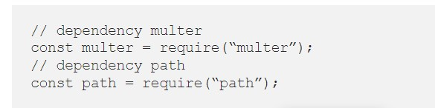
19
UNTUK MENJALANKAN MULTER
INSTALL NPM MULTER
MENDEFINISIKAN DEPEDENCIES
19

Slide 21
SEKIAN DAN TERIMAKASIH

